Slide 1
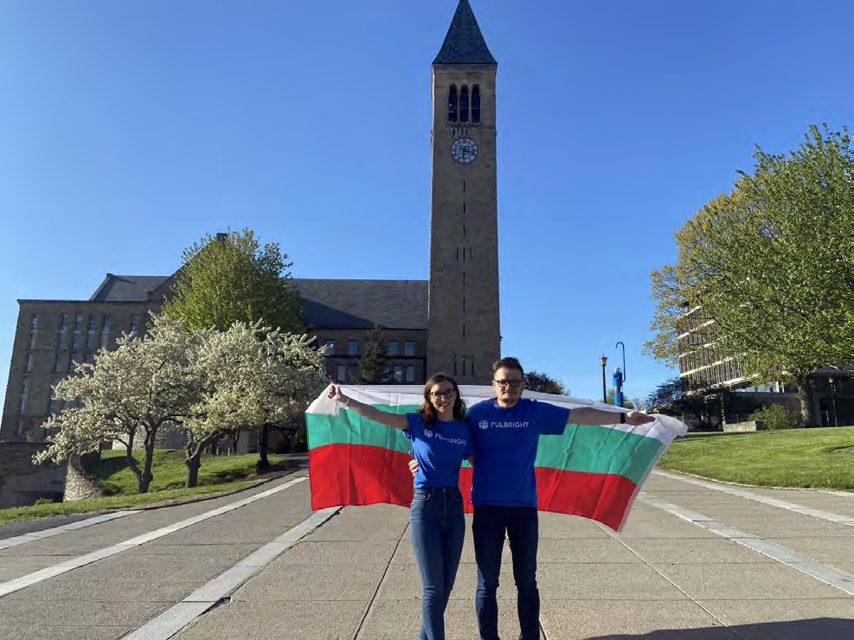



СТИПЕНДИИ ФУЛБРАЙТ ЗА БЪЛГАРСКИ ГРАЖДАНИ
BULGARIAN AMERICAN COMMISSION FOR EDUCATIONAL EXCHANGE
Изживей на-доброто от
САЩ!
Мария Костова
Програмен координатор за български стипендианти
Българо-американска комисия за образователен обмен „Фулбрайт“.
mkostova@fulbright.bg

Slide 2


Програма „Фулбрайт“ –
история и структура
Учредена през 1946 г. по предложение на сенатора от Демократическата партия Джеймс Уилям Фулбрайт, представител на щата Арканзас. Законът е подписан от президента Хари Труман.
В САЩ програмата се администрира от Бюрото за образователни и културни дейности на Държавния департамент със съдействието на Института за международно образование(IIE).

Slide 3
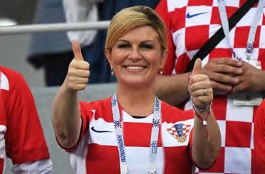
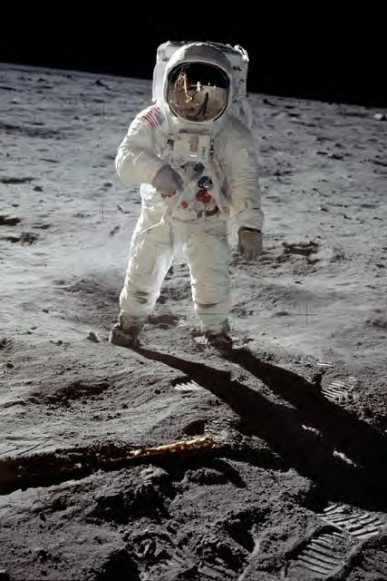
Програма “Фулбрайт” в цифри
160: държавите, които са участвали във Фулбрайтовия обмен от 1946.
8,000: годишен брой участници, които са студенти, преподаватели, учени, учители, представители на публичния или неправителствения сектор, и хора на изкуството.
400,000: брой участници във Фулбрайтовия обмен от 1946 до днес.
49: брой двунационални Фулбрайтови комисии, които се ръководят от принципа на двустранния интерес
Notes:
Presenter
2022-02-11 15:38:53
--------------------------------------------
Harrison H. Schmitt – Norway 1956-7

Slide 4
Българо-американска комисия „Фулбрайт“
– създаване и структура
Българо-американската комисия за образователен обмен “Фулбрайт”
Комисия “Фулбрайт” - официално учредена на 9 февруари 1993г. по силата на двустранно споразумение между правителствата на САЩ и Република България.
Борд на Директорите: Бордът на Комисията се състои от 10 члена, 5 от които са американски граждани и 5
български.
Почетни председатели на Комисия “Фулбрайт”: Посланикът на САЩ и Министърът на образованието и науката на РБ
Финансиране: годишна алокация, гласувана от Американския конгрес в размер на около 900,000 долара.
Финансиране: от 2022 г. българското правителство увеличава алокацията до 1 100 000 долара годишно.

Slide 5
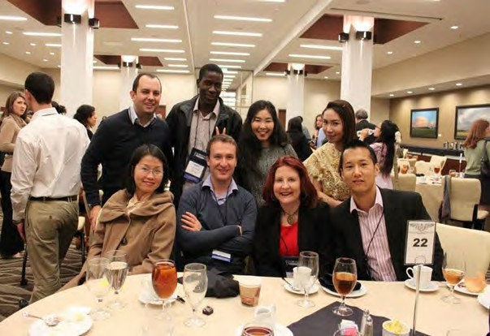
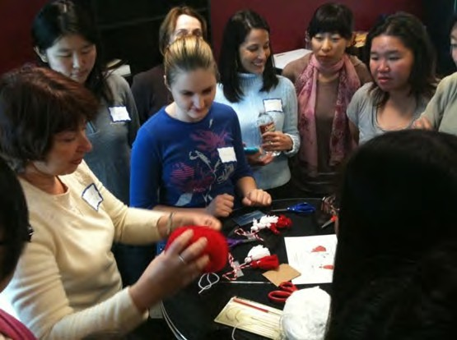
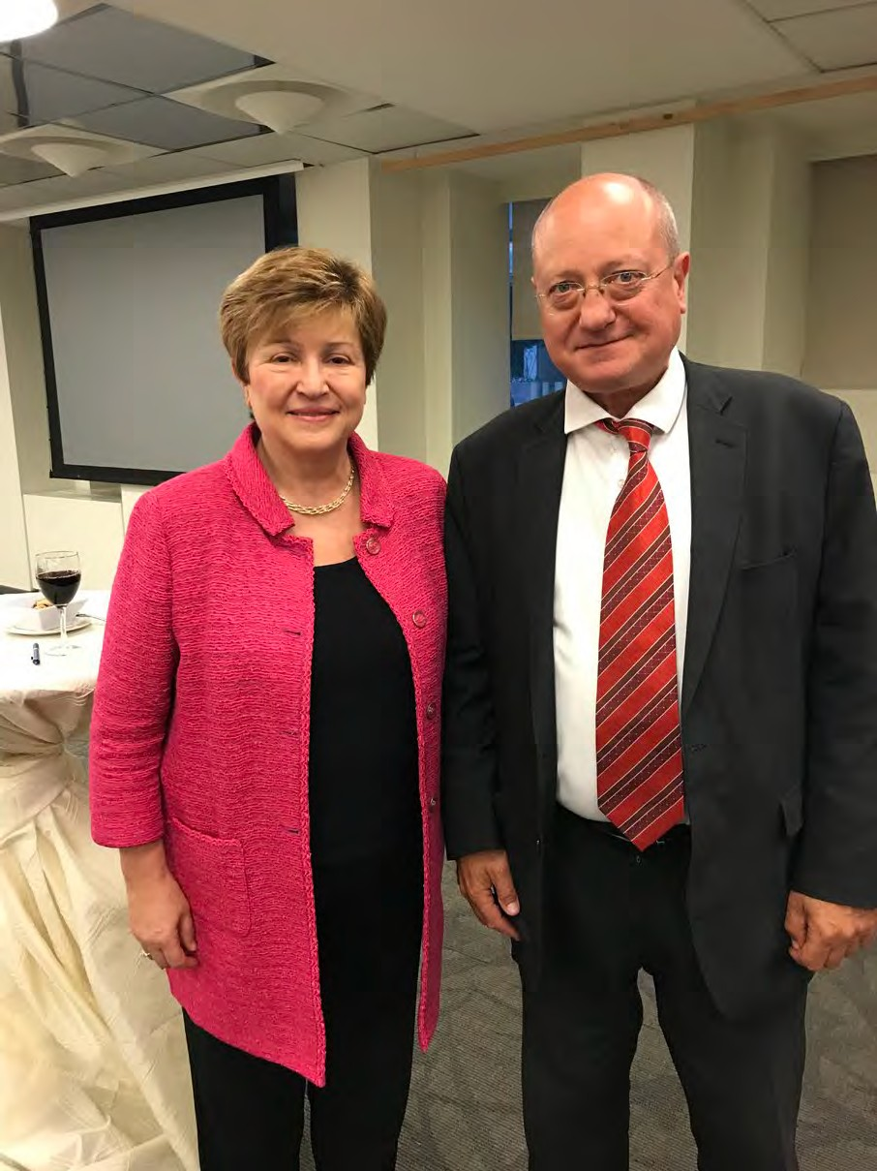
«Фулбрайт» България
– мисия
Програма Фулбрайт предоставя стипендии на български студенти след бакалавърска степен, университетски преподаватели, учени, представители на неправителствени организации и професионалисти за обучение в магистърски и докторски програми, изследователска и преподавателска дейност и квалификация в САЩ.

Slide 6
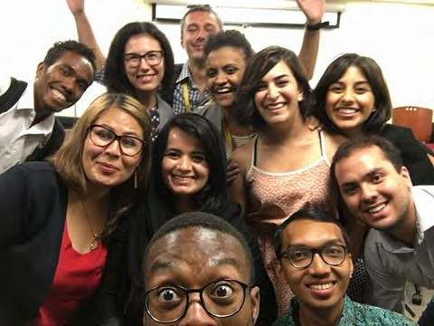
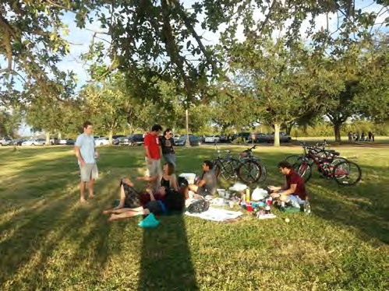
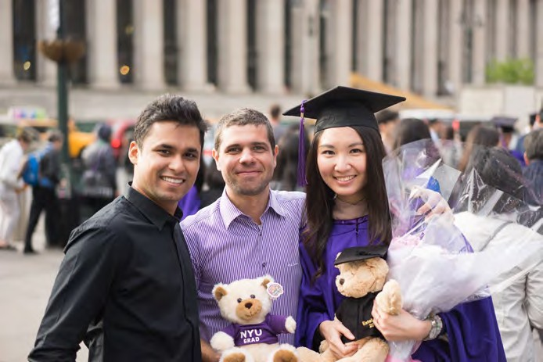
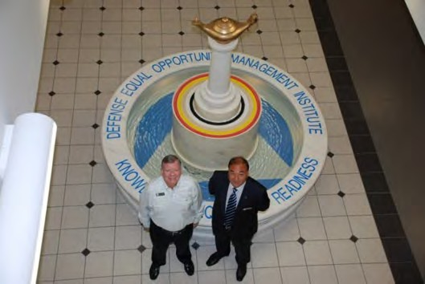
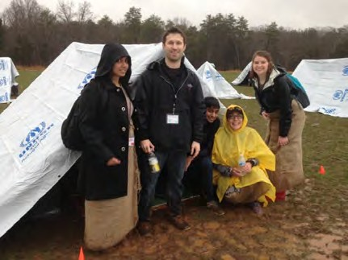
Стипендианти на «Фулбрайт» – България
Стипендианти
Брой на фулбрайтовите стипендианти: 1600 +

Slide 7
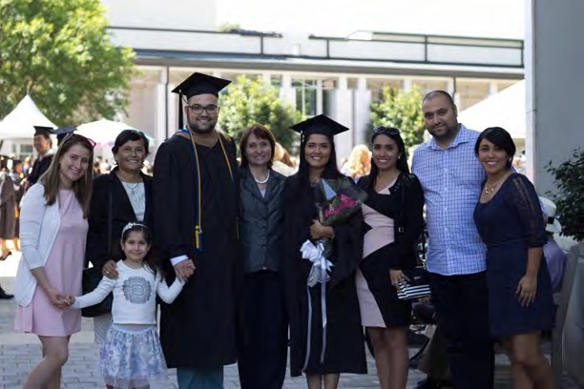
ОБЩИ ИЗИСКВАНИЯ ЗА УЧАСТИЕ В КОНКУРСИТЕ
Българско гражданство (без зелена карта или двойно гражданство)
Бакалавърска степен за кандидатите в магистърски и докторски програми
Докторска степен за преподаватели и изследователи
Добро владеене на английски език (Валидни резултати от ам. тестове TOEFL и GRE/GMAT за кандидатите в магистърски и докторски програми; без тест за учени и изследованели)
Добро здравословно състояние

Slide 8
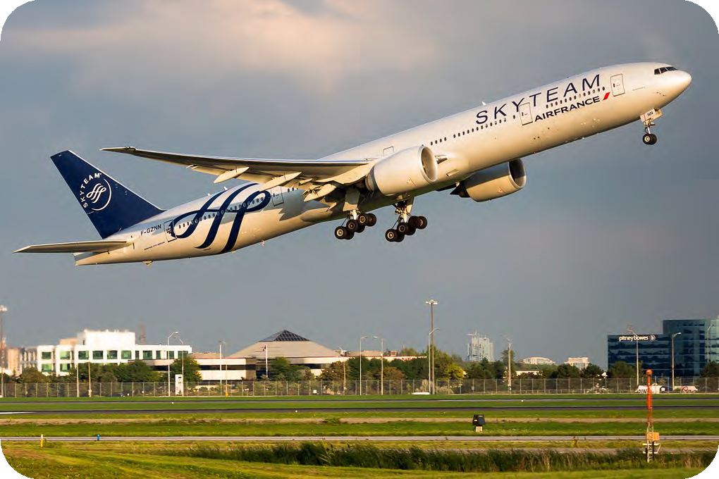

Условия на стипендията
ПРЕДОСТАВЯМЕ:
ФИНАНСИРАНЕ НА ТАКСИТЕ ЗА ОБУЧЕНИЕ И ИЗДРЪЖКА САМОЛЕТЕН БИЛЕТ ОТИВАНЕ И ВРЪЩАНЕ ДО САЩ ЗДРАВНА ЗАСТРАХОВКА ДО $100 000
БЕЗПЛАТНА ВИЗА, ТИП J-1
*Важи за всички специалности (освен клинична медицина)
*Важи за всички американски университети на територията на САЩ

Slide 9
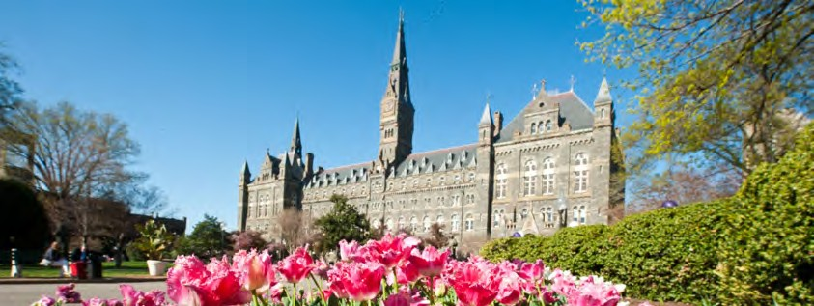
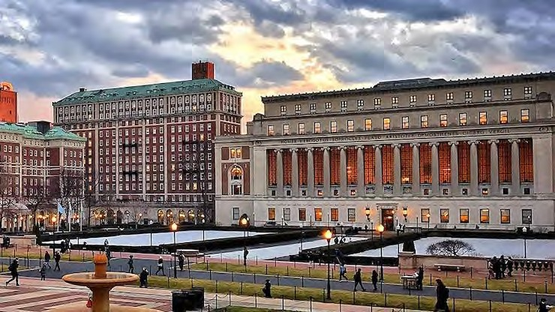
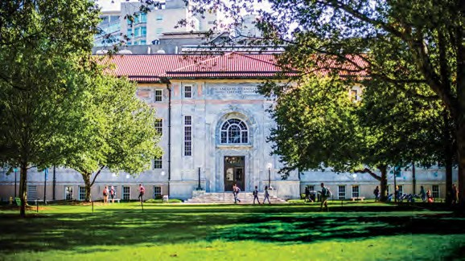
Избор на университети
Програмата работи с всички акредитирани частни и държавни американски университети на територията на САЩ: Най-доброто висше образование! Според проучването на Thompson Reuters за 2021 г. 9 от първите 10 в класацията за най-иновативни университети в света са от САЩ: https:// www.govtech.com/education/higher-ed/reuters-ranks-top-100-innovative-universities.html
Stanford University; Massachusetts Institute of Technology (MIT); Harvard University; University of Washington; University of Michigan System; Northwestern University; University of Texas System; University of Wisconsin System; University of Pennsylvania; Korea Advanced Institute of Science & Technology (KAIST)
Ресурс: USNEWS.COM > EDUCATION > GRADUATE STUDIES

Slide 10
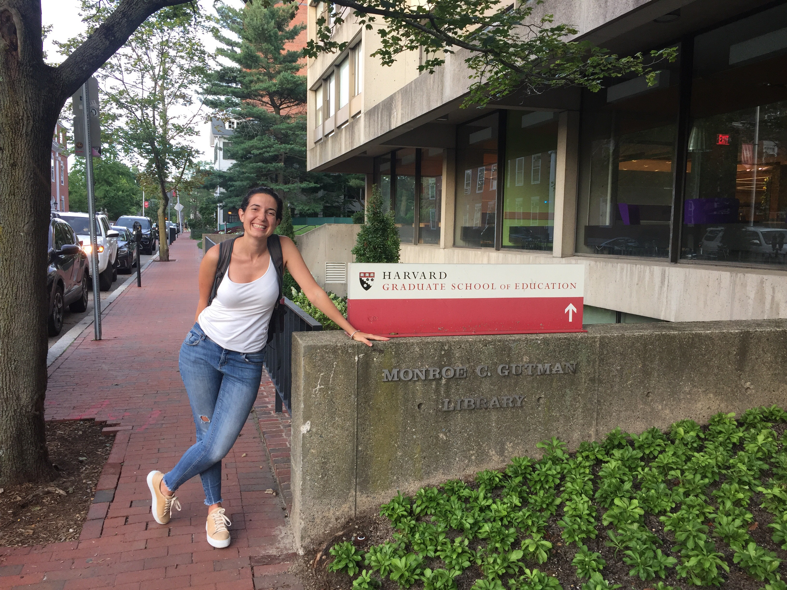
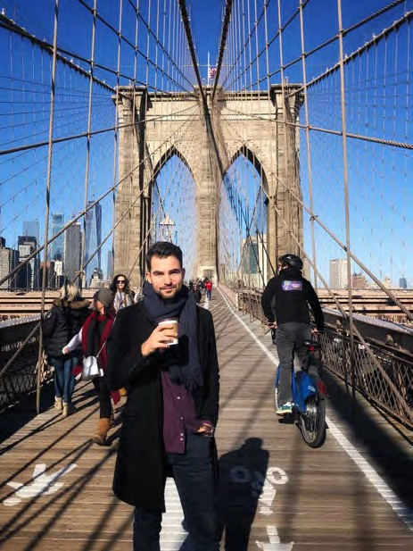
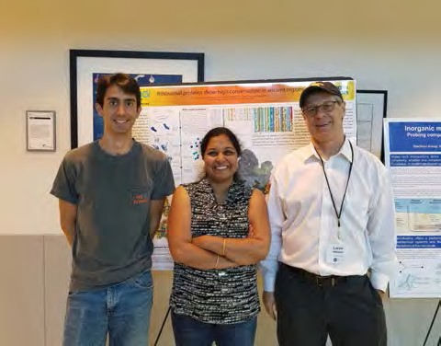
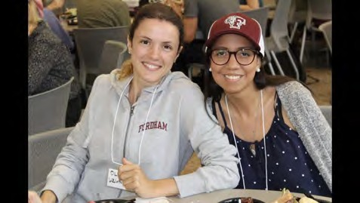
Стипендии “Фулбрайт”
за магистърски и докторски програми
Профил: Бакалавърска степен, получена най-късно до 1.09.2024 г. Продължителност: 10 месеца (една академична година) Стойност: 60 000 USD стипендия (+ двупосочен самолетен билет, здравна застраховка и безплатна виза J-1)
Брой: 4 основни кандидати и 2-3 резервни с възможност за участие в зависимост от бюджета

Slide 11
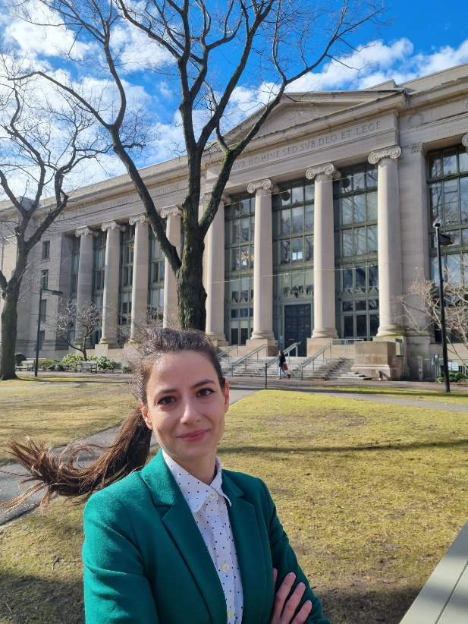
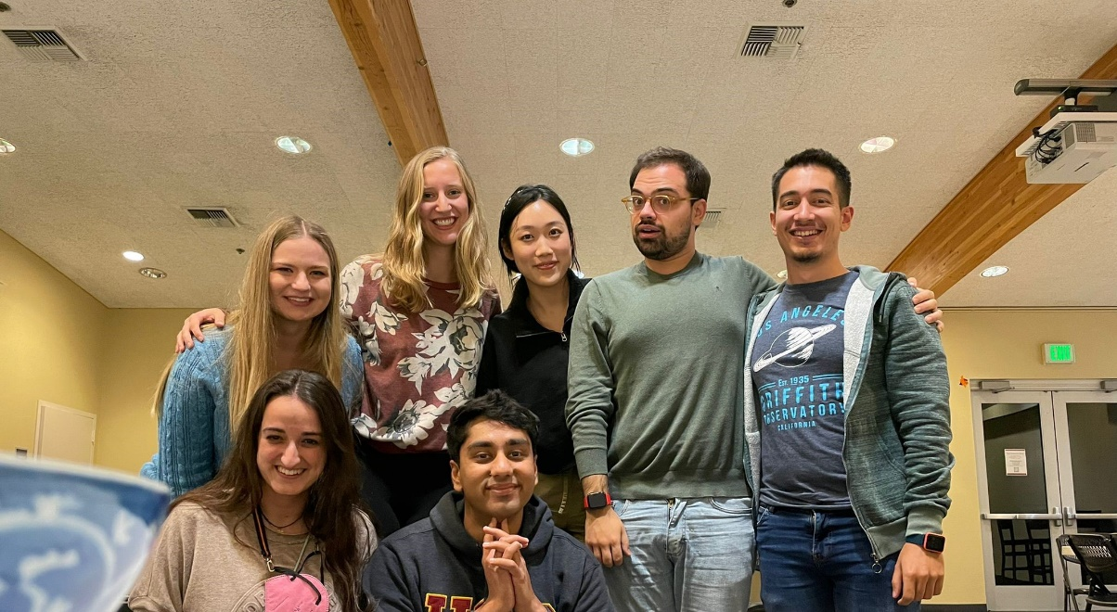
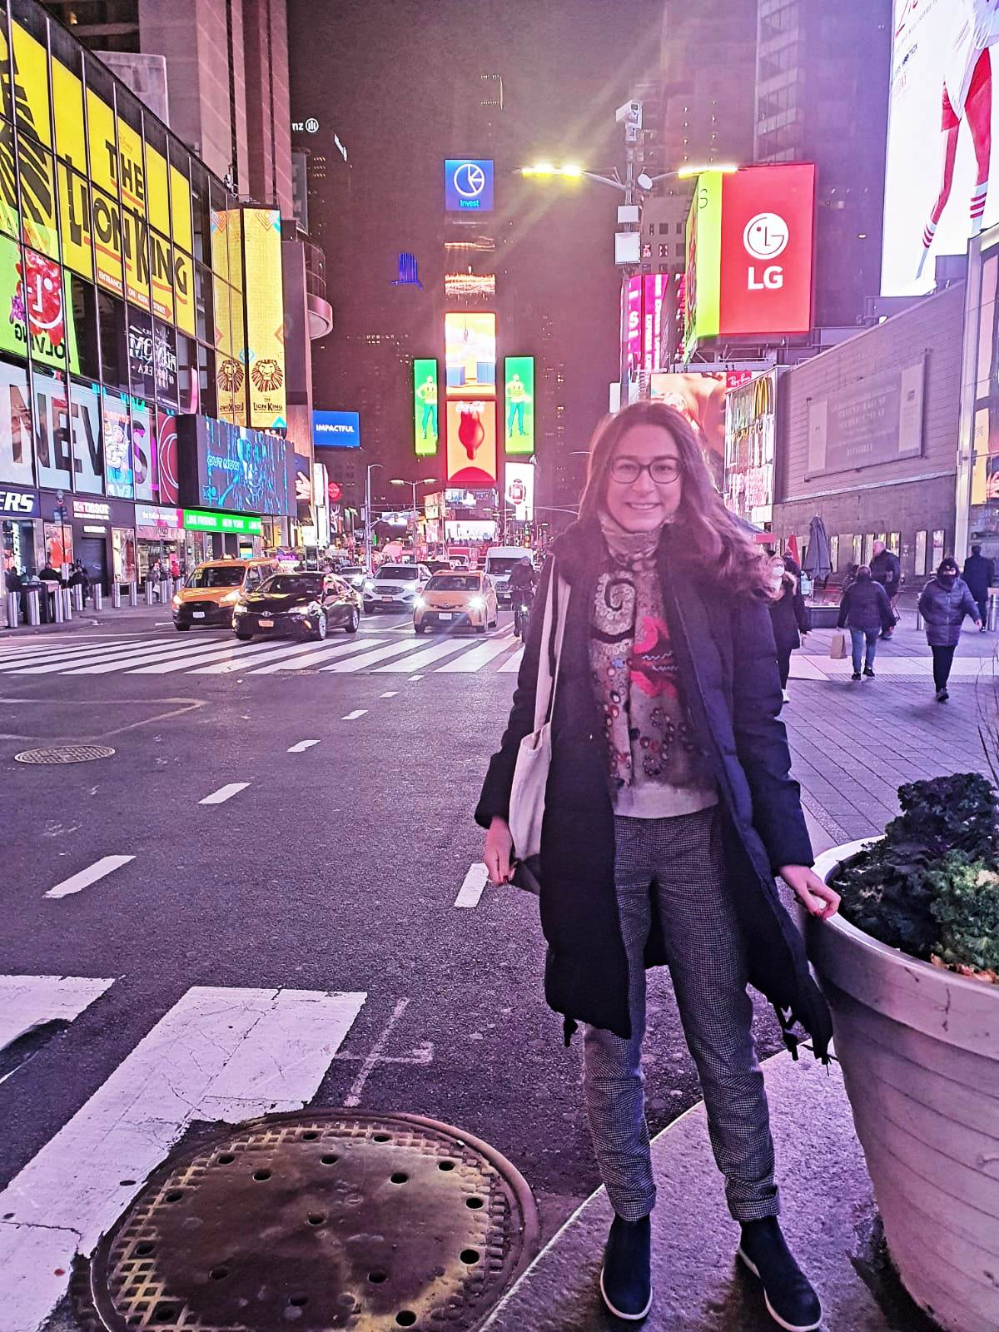
Стипендии “Фулбрайт”
за магистърски и докторски програми
На номинираните кандидати се предоставя следната помощ:
заплащане на таксите за кандидатстване и подаване на документите в американските университети от програма „Фулбрайт“;
безплатна подготовка за стандартизираните американски тестове TOEFL и GRE;
безплатни ваучери за явяване на тестовете TOEFL и GRE;
преговори за най-изгодните условия на прием в американските университети.

Slide 12
Времева рамка
Октомври 2024
– пълен комплект към IIE
10 Май 2024 -
кандидатстване
Юни 2024 -
интервю
Юли 2024 –
номинация
Април 2025 –
прием
Август 2025- заминаване

Slide 13
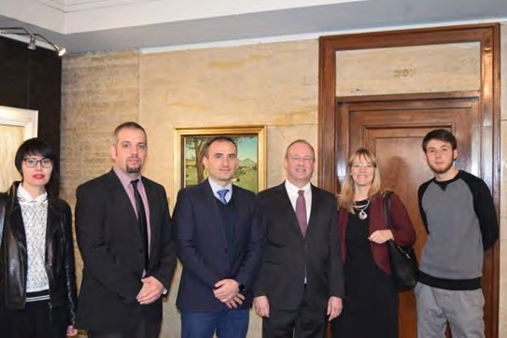
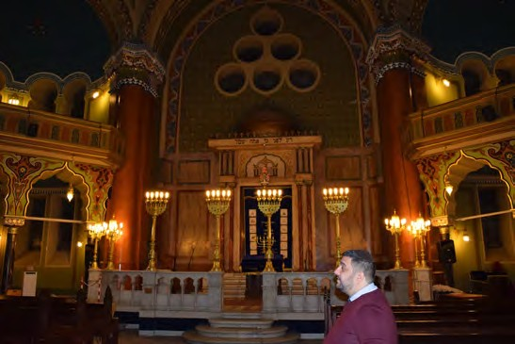
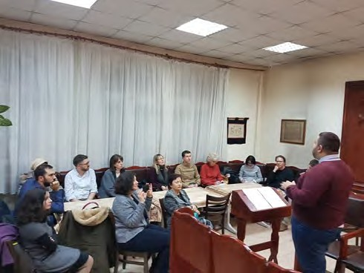
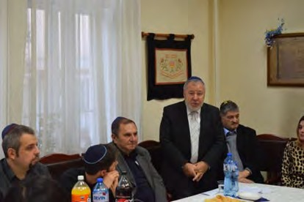
Стипендии
“ФУЛБРАЙТ – Благодарност Към Скандинавия”
Съвместна стипендия за магистърски програми “Фулбрайт – Институт Благодарност към Скандинавия”
Стойност: 20 000 USD for tuition and fees
Брой: 2
Номинираните за стипендия Фулбрайт основни кандидати получават възможност да участват в конкурса чрез написване на есе.

Slide 14
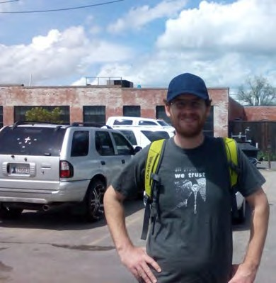
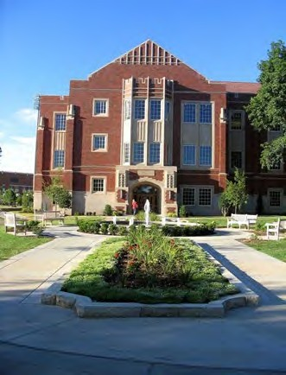
СТИПЕНДИИ ФУЛБРАЙТ ЗА БЪЛГАРСКИ ГРАЖДАНИ
Съвместна стипендия за магистри по бизнес администрация “Фулбрайт – Бизнес колеж Прайс към университета на Оклахома”
Продължителност: 1.5 години
Стойност: Издръжка и учебни такси за периода на цялата магистърска програма
Брой: 1-2
“The course on Marketing Research was brilliant. The program offers several concentrations to chose from, depending on someone’s interest and background – Finance, IT, Entrepreneurship. I chose Finance and studied interesting and challenging material.”
Hristo Shemtov, AY 2014-15

Slide 15


Програма за студентско кредитиране от Токуда Банк и АБФ
СТИПЕНДИАНТИ ПО ПРОГРАМА FULBRIGHT, КОИТО ПЛАНИРАТ СВОЕТО БЪДЕЩЕ В БЪЛГАРИЯ
могат да се възползват от финансова подкрепа, предоставена от Фондация „Америка за България“. Достатъчно е след завършване на образованието си в САЩ да работят в България.
Фондация „Америка за България“ поема ангажимент да погасява 20% от главницата по кредита за всяка година (до 5 години), в която стипендиантът работи в България след завършване на висшето си образование в университета.
КРЕДИТ „ТВОЕТО БЪДЕЩЕ В БЪЛГАРИЯ“ ПРИ:
облекчени условия за кандидатсване и бързо решение
без такси покредита
атрактивни лихвени условия

Slide 16


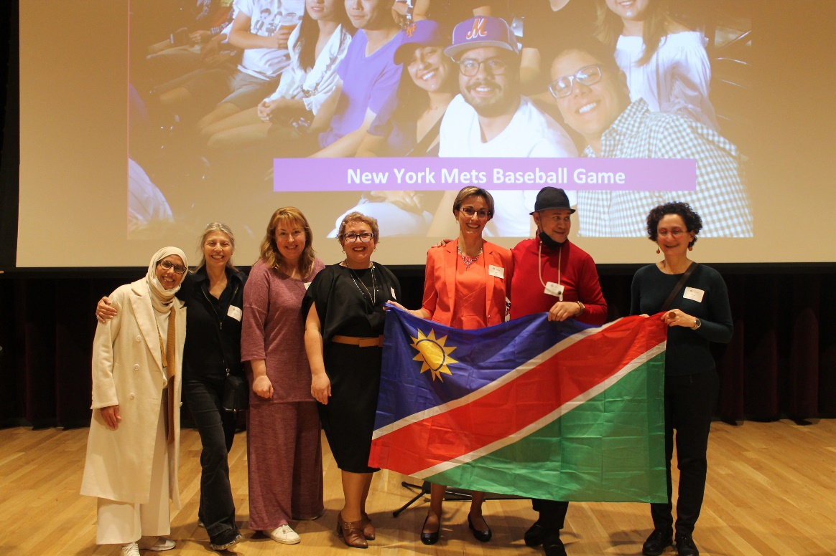
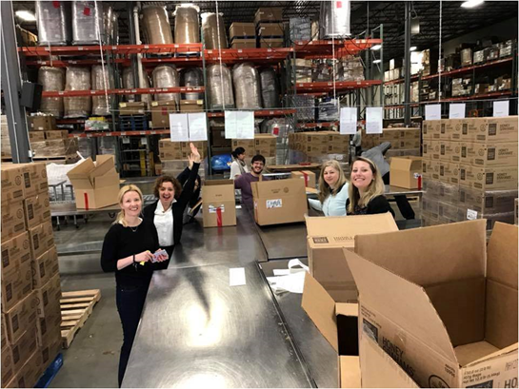
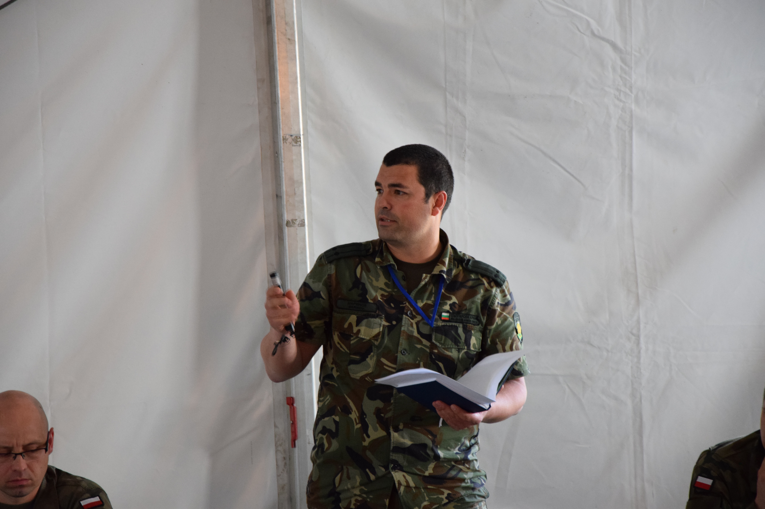
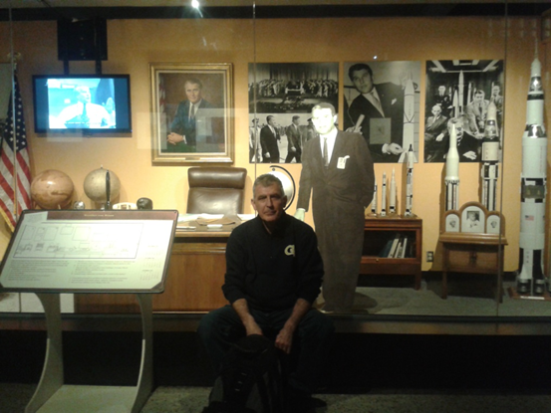
Стипендии "Фулбрайт"
за преподавателска и изследователска дейност
Основно изискване за участие в конкурса: защитена докторска степен
Продължителност: от 3 до 5 месеца
Брой: 5-9 на година (в зависимост от бюджета)
Покана: изисква се официално писмо-покана от образователна или изследователска институция в САЩ

Slide 17
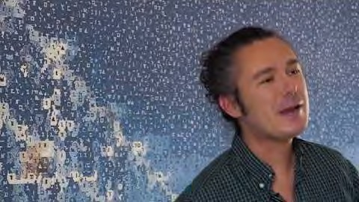
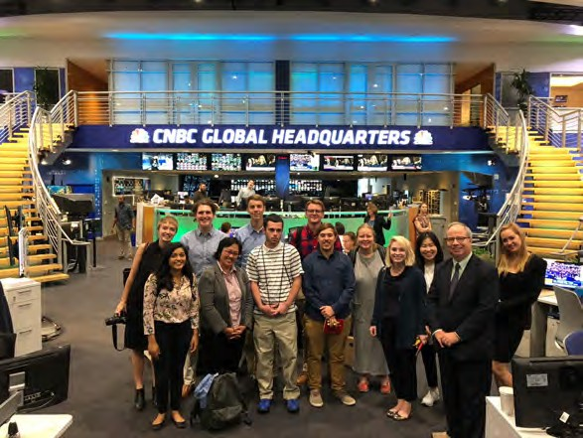
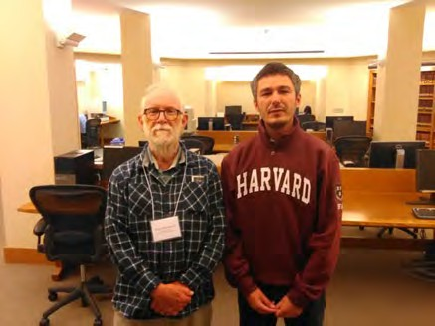
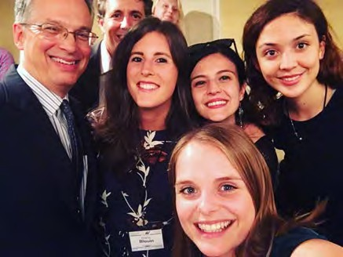
Стипендии “ФУЛБРАЙТ”
за изследователска дейност на докторанти
Профил: Статут на редовен или задочен докторант
Продължителност: до 6 месеца
Стойност: Месечна издръжка, двупосочен билет до САЩ, здравна застраховка
Брой: 1-2 на година в зависимост от бюджета
Покана: изисква се официално писмо-покана от образователна или изследователска институция в САЩ за специалностите икономика, право и архитектура

Slide 18
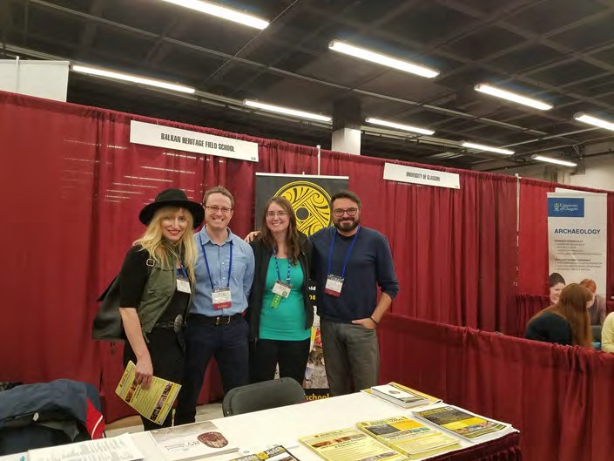

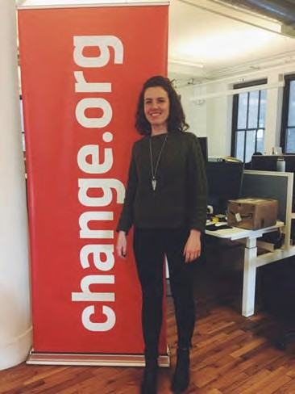
Стипендии "Фулбрайт"
за развитие на гражданското общество
Профил: програмата е предназначена за представители на български неправителствени организации
Продължителност: от 3 до 5 месеца
Брой: 1-3 на година (в зависимост от бюджета)
Покана: изисква се официално писмо-покана от неправителствена или научна организация в САЩ

Slide 19
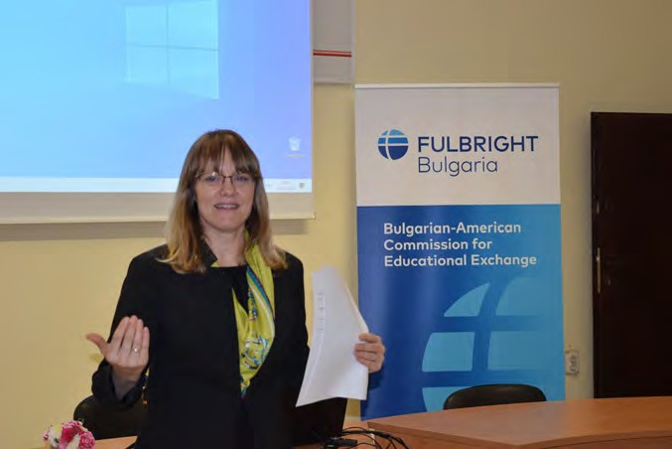
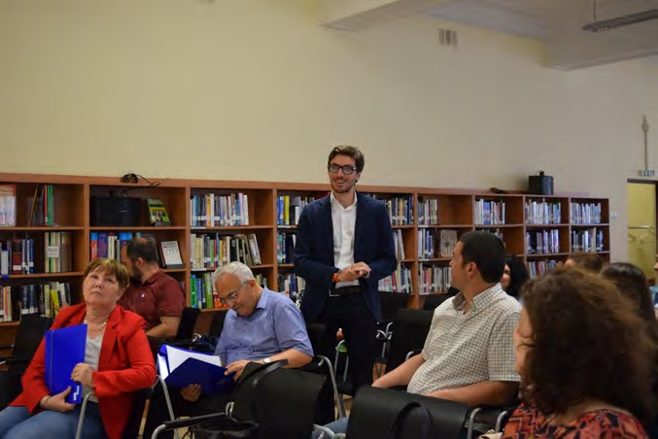

КРАЙНИ СРОКОВЕ
КРАЕН СРОК ЗА ПОДАВАНЕ НА ДОКУМЕНТИ ЗА СТИПЕНДИИ
«ФУЛБРАЙТ» ЗА 2025-2026 г.:
За магистри и докторанти – 10 май, 2024 г.
Представянето на резултати от TOEFL и GRE/GMAT до 10 май 2024 г. се счита за предимство при кандидатстване. Краен срок за представяне на официални резултати от тестовете за номинираните кандидати: 15 септември, 2024 г.
Линк към страницата за кандидатстване: https://www.fulbright.bg/magistratura-doktorantura-sasht/
Информация на fulbright.bg Централен офис: София, бул. Витоша № 12, ет. 5,
тел: +359 879164095

Slide 20
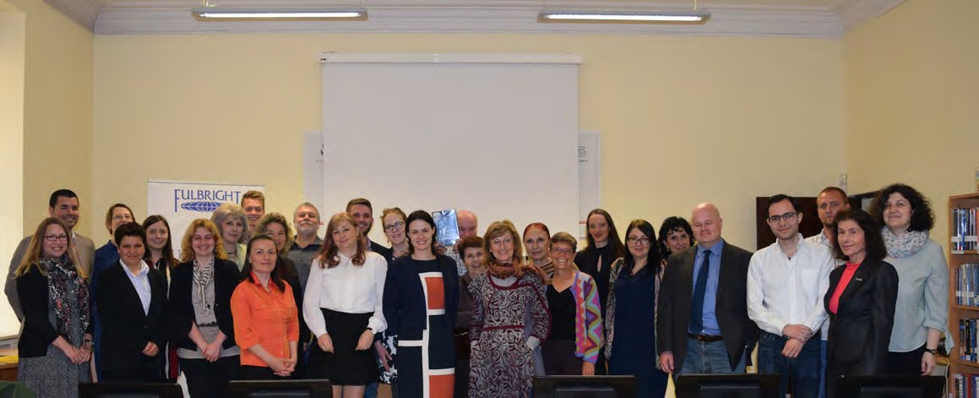
СТИПЕНДИИ ФУЛБРАЙТ ЗА БЪЛГАРСКИ ГРАЖДАНИ
Мария Костова
Програмен координатор за стипендианти от България Българо-американска комисия за образователен обмен MKostova@fulbright.bg
тел: 0879164095
www.fulbright.bg www.facebook.com/fulbright.bulgaria
Свържете се с нас!

